Slide 1
Train the Trainer
Tag 2: Radikalisierungsprävention bei jungen Menschen
Notes:
Anleitung / vorgeschlagenes Textblatt 0
Willkommen zurück (überprüfen Sie, ob die Anwesenheitsliste von allen Teilnehmern unterschrieben ist)
@Trainer (siehe Handbuch für weitere Anweisungen)
Erforderlich
Anwesenheitsliste
Laptop/PC und Beamer
Stifte und Papier für die Teilnehmer
Umdrehen
Marker, Karten, Puzzle, weiße Papierbögen, Scheren, *Smartphones, um überall auf Paulis zuzugreifen.
Internet Zugang,
Handout-Übungen ( )
Umfragen
Planungsvorschlag Tag 2 (je nach Übungsauswahl)
Walk-in, Kaffee, Tee 15 min
Einführung 45 Minuten
Erklärung Radikalisierung 45 min (je nach Vorkenntnissen kann diese verlängert oder verkürzt werden)
Pause 15 Minuten
Zusammenhang zwischen Wut und Radikalisierung 45 min
Übung(en) Wutmanagement 60 min
Mittagessen 60 min (nehmen Sie sich nach Möglichkeit Zeit für Erfahrungsaustausch und Aufbau von Netzwerken)
Beziehungserzählungen 30 min
Übung(en) Erzählungen 45 min
Pause 15 Minuten
Übung(en) Erzählungen 30 min
Feedback und Fazit 15 min
Normalerweise dauern die Dinge aufgrund von Fragen und Interaktionen länger, also etwa 7 Stunden. Abhängig von der Teilnehmerzahl, ihrem Kenntnisstand zu Beginn und dem Umfang der Diskussion, der Menge und Auswahl der Übungen kann die voraussichtliche Zeit der ersten Sitzung variieren.
Man könnte um 09.00 Uhr beginnen und planen, um 16.30 Uhr zu enden.

Slide 2
Programm
Wut-Management
Übungen
Narrative und Identitäten
Übungen
Debatten und Simulationen
Übungen
Feedback und Schlussfolgerungen
Notes:
Wut – was ist das, wie kann sie Radikalisierung anheizen und wie man sie kontrolliert
Übungen – Experimentieren mit Übungen, um Jugendlichen zu helfen, mit ihrer Wut umzugehen
Narrative – Erklärung, wie Narrative und Identitätsbildung entweder die Radikalisierungschancen erhöhen können
Übungen – Erleben Sie eine oder mehrere der Übungen, um Erzählungen auf positivere Weise zu verwenden
Debatte und Simulation
Übungen
Feedback – Ihr Feedback zu den Übungen des zweiten Tages

Slide 3
Wut: Übung
Was bewegt Sie?
Wie weiss ich, dass ich wütend bin?
Diskussion in 2er Gruppen
Welche Dinge machen mich wütend?
Welche Auswirkungen hat dies auf mein Umfeld?
Wie reagiere ich, wenn ich wütend bin?
Notes:
Wir beginnen mit einem Beispiel einer der Übungen im Workshop Wutmanagement. Bitte nehmen Sie Papier und Stift (oder Tablet/Smartphone/Laptop) mit.
#1 Brainstorming – freie Assoziationen Icebreaker 1 (15-20 min)
@Trainer
Diese Übung ist einer der Eisbrecher im Workshop zum Thema Wutmanagement. Es dauert ungefähr 15-20 Minuten
Schritt 1-4: Der Trainer fordert die Teilnehmer auf, die folgenden Fragen (eine nach der anderen) zu beantworten, indem sie nicht mehr als drei Wörter pro Frage auf ein Blatt Papier schreiben. (4 Minuten)
Schritt 5: Jeder Teilnehmer wählt einen Partner aus und teilt ihm die Antworten mit. (4 Minuten)
Schritt 6: In einer 2-minütigen Roundup-Diskussion sammelt der Trainer mögliche Antworten auf einem Flipchart. Die Beobachtungen der Teilnehmenden weisen hoffentlich auf das Ziel dieser Übungen hin: sich seiner persönlichen Art des Erlebens und Umgangs mit Wut bewusst zu werden und diese erkennen zu können. Die Menschen werden sich bewusst, dass Wut etwas ist, mit dem wir alle vertraut sind.
Der Trainer schließt den Eisbrecher, indem er auf die häufigsten Antworten zeigt und sagt, dass wir später auf das Konzept der Wut zurückkommen werden.

Slide 4
Wut
‘Versuchen Sie zu verstehen, warum sie wütend sind und addressieren sie diese Wut.’
Source: terratoolkit.eu
Notes:
https://vimeo.com/113623893
@Trainer
Clip zur Veranschaulichung des Zusammenhangs zwischen Wut und Radikalisierung (Show 9,46-12,42 min)

Slide 5
Wut
Unsicherheit
Ungerechtigkeit
Wut
Radikalisierung
Unzureichende Selbstkontrolle
Source: Van den Bos (2019)
Notes:
Einer der ursächlichen Faktoren, der von Forschern untersucht wurde, ist erlebte Ungerechtigkeit, wie unfaire Behandlung, relative Entbehrung, Unmoral usw.
Dies kann zu einem Push-Faktor für Radikalisierung werden, insbesondere wenn Menschen sich unsicher fühlen oder bestimmte Emotionen nicht kontrollieren können.
P19 Kees van den Bos (2019)
Die Wut drängt sie von der Mainstream-Gesellschaft weg, weil sie eine negative Assoziation hervorruft.

Slide 6
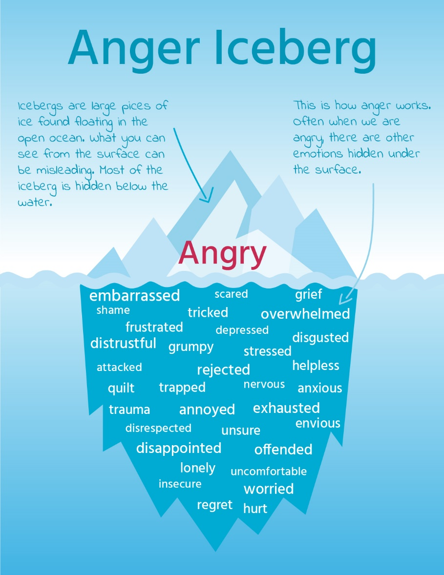
Wut
Primäre und sekundäre Emotionen
Based on: https://www.gottman.com/blog/the-anger-iceberg/
Notes:
Wenn Menschen wütend sind, ist dies oft nicht die einzige Emotion im Spiel.
Seite 13 von D3.2 Wut als Emotion aus zweiter Hand
Wut kann eine grundlegende und primäre Emotion sein, wird aber oft auch als sekundäre Emotion bezeichnet, weil wir dazu neigen, auf Wut zurückzugreifen, um uns vor anderen verletzlichen Gefühlen zu schützen oder diese zu vertuschen. Ein primäres Gefühl ist das, was unmittelbar vor dem Empfinden von Wut empfunden wird. Wir fühlen fast immer zuerst etwas anderes, bevor wir wütend werden. Vielleicht fühlen wir uns zuerst ängstlich, angegriffen, beleidigt, respektlos, gezwungen, gefangen oder unter Druck gesetzt. Wenn eines dieser Gefühle intensiv genug ist, betrachten wir die Emotion als Wut.
Wie die Zeichnung zeigt, ist Wut wie ein Eisberg, da nur einige der Emotionen sichtbar sind. Die anderen Emotionen existieren "unter der Wasserlinie", wo sie für externe Beobachter nicht sofort offensichtlich sind. (http://creducation.net/resources/anger_management/anger__a_secondary_emotion.html)
Warum könnte das Ihrer Meinung nach in diesem Zusammenhang relevant sein?

Slide 7
Wut
Automatische Reflexte
Fundamentale Emotionen
Push-Faktoren
Wut-Management
Chronische Reaktionen
Notes:
Einige Merkmale von Wut
Es gilt als natürliche und meist automatische Reaktion auf unerwünschte Handlungen
Wut ist ein grundlegendes Gefühl. Und es tritt oft an die Stelle einer zugrunde liegenden Emotion. Manche Leute empfinden es als „schlechtes“ oder negatives Gefühl, andere sagen, es wird nur dann zu einem Problem, wenn jemand an seiner Wut festhält und sie chronisch wird.
Wie bereits erwähnt, ist Wut ein Push-Faktor zur Radikalisierung
verbunden mit Identitätsgefühl / „Suche nach Bedeutung“, individuelle Frustration und Beleidigung, kognitiv-soziale Faktoren wie Risikobereitschaft und reduzierter sozialer Kontakt, persönliche Viktimisierung, Aggressionsverdrängung
Zu lernen, mit Wut richtig umzugehen, ist eine Fähigkeit, sie kommt nicht vom Instinkt. Es hängt damit zusammen, wie wir eine Schwelle zu einem komplexen Zusammenspiel mit anderen Emotionen setzen.
Menschen, die nicht in der Lage sind, wütend zu werden, sind auch nicht in der Lage, für sich selbst einzustehen. Es ist daher wichtig, dass die Menschen lernen, Wut angemessen auszudrücken.
Die Menschen müssen lernen, auf gesunde und sozial respektvolle Weise wütende Gefühle auszudrücken und Wut nicht so weit außer Kontrolle geraten zu lassen, dass sie sich negativ auf Beziehungen, Beschäftigungsfähigkeit und Gesundheit auswirkt.
Es ist befriedigender, wütender zu sein, als die schmerzhaften Gefühle anzuerkennen, die mit Verletzlichkeit verbunden sind.

Slide 8
Workshop zu Wutmanagement
Wer
PraktikerInnen
Was
Rahmenbedingungen
Übungen & Simulationen
Wie
Wissen
Praktische Skills
Ergebnis
Zeichen erkennen
Wutmanagement
Notes:
Wie können Praktiker in erster Linie Jugendlichen helfen, Fähigkeiten zum Umgang mit Wut zu entwickeln? Der in diesem Projekt angebotene Workshop soll sie dabei unterstützen.
„The Anger Management Lab“ untersucht, wie man Wutmanagement als eine Form der psychoedukativen Intervention besser lehren kann. Es umfasst eine Reihe von Übungen, die, wenn sie in Konvergenz verwendet werden, First-Line-Professionals, die mit jungen Menschen arbeiten, die anfällig für Radikalisierung sind, dabei unterstützen können, Strategien und Techniken zur Aggressionsbewältigung anzuwenden, um sie von gewalttätigem und destruktivem Verhalten abzulenken. Die beschriebenen Techniken wurden durch die Arbeit von Trainern und Therapeuten bei der Lehre und Förderung von Wutmanagement inspiriert.
Die zugrunde liegende Idee ist, dass eine Radikalisierung/Polarisierung verhindert werden kann, indem man ihnen hilft, ihre Wut zu zerstreuen oder zu kontrollieren.
Für nähere Informationen empfehle ich das Handbuch für Ausbilder der Werkstatt Wutmanagement (Seite zeigen, wo es zu finden ist? Oder eine gedruckte Version verschenken? Auf den USB-Stift legen)
Wir nehmen nun ein Beispiel für mögliche Übungen aus dem Workshop

Slide 9
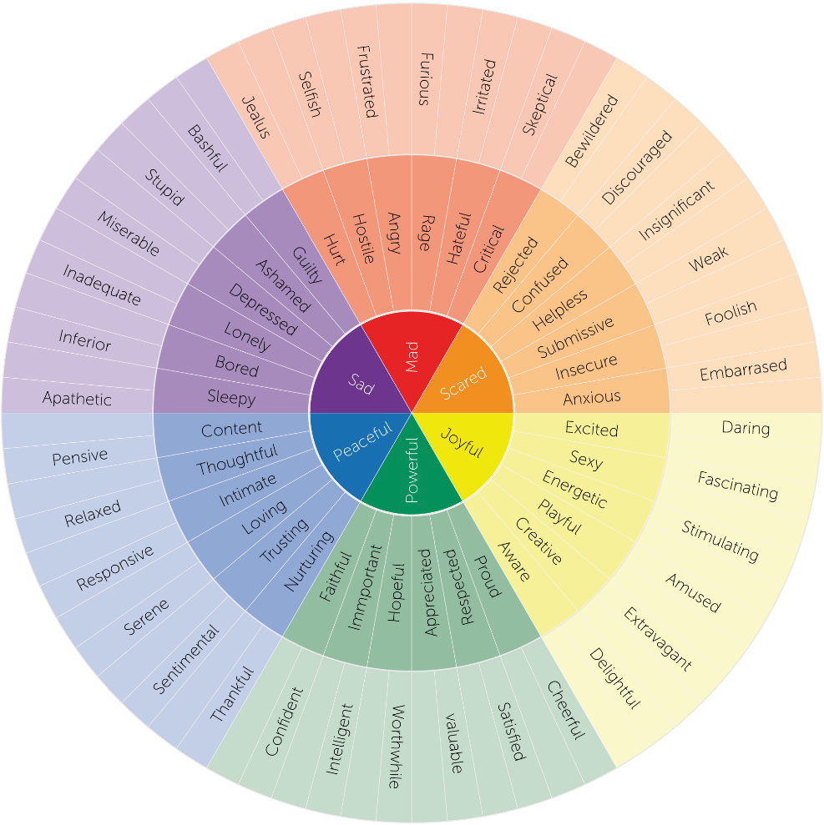
Wut-Management: Übung 1
Rad der Emotionen
(Robert Plutchik, 1980)
Hinweise:
Wähle eine Emotion
Drücke es non-verbal aus, wobei es für die anderen TeilnehmerInnen verständlich sein soll
Notes:
Dies ist ein Beispiel für eine der Übungen im Workshop Wutmanagement. Es stehen mehrere Optionen zur Verfügung, und die meisten sind bei Jugendlichen leicht zu replizieren. Mein Vorschlag ist, zuerst den Ablauf der Übung zu erleben und dann die Ziele zu besprechen
@Trainer: Dauer 20-30 min (je nach Teilnehmerzahl)
Verteilen Sie das Rad auf Papier.
Bei dieser Option wird jeder Teilnehmer (der beitreten möchte) aufgefordert, eine Emotion auszuwählen und diese vor der Gruppe auszudrücken. Andere müssen erraten, welche Emotion ausgedrückt wird.
Hinweis: Manche Leute finden das schwer, schaffen eine sichere Umgebung und versuchen, sie zu ermutigen, erlauben aber auch den Leuten, sich abzumelden
Hinweis: Für Altersgruppen unter 14 Jahren wird eine einfachere Version des Emotionsrades verwendet.

Slide 10
Wut-Management: Übung 1
Rad der Emotionen – Hinweise
Ziele
Anleitung
Zielgruppe
Dauer
Notes:
Die Übung heißt Hinweise
Fragen Sie die Teilnehmer: Was halten Sie von der Idee hinter dieser Übung?
Jedem Workshop liegt ein Handbuch bei, das das Ziel, die Zielgruppe und den Zeitpunkt jeder Übung beschreibt. Außerdem werden Anweisungen zur Durchführung und zu den Materialien gegeben, die für die Übung benötigt werden.
Rad der Emotionen - Tipps
Zielsetzung
Das Ziel ist es, den Praktikern und Jugendlichen der ersten Linie Emotionen und deren Ausdrucksweisen bewusst zu machen. Später kann es auch verwendet werden, um zwischen Wut, chronischer Verletzung und unangepasstem Verhalten zu unterscheiden
Zielgruppe
Pubertät/Teenager/Erwachsene (Erstlinienpraktiker und Jugendliche)
Zeitliche Koordinierung
Dieser Teil der Übung 20-30 min (je nach Teilnehmerzahl)
Beschreibung
Die Teilnehmer werden zunächst angewiesen, zufällig ein Gefühl im Emotionsrad auszuwählen und seinen Ausdruck zu spielen (Mime), damit andere sie erkennen können.
Lernmethode
Erweitertes Üben, kognitives Modellieren durch lautes Denken des Mentors, verdeckte Selbstinstruktion

Slide 11
Wut-Management: Übung 2
Lese den Text
Wähle 1 Tip aus
Warum?
Notes:
Dies ist ein weiteres Beispiel für eine der Übungen im Workshop Wutmanagement. Verteilen Sie das Handout.
@Trainer
Diese Übung dauert ca. 20-25 Minuten (wenn Sie das Programm kürzen müssen, können Sie diese Übung überspringen und einfach zeigen)
Schritt 1: Lesen Sie den Text
Schritt 3: Wähle 1 nützlichen Tipp aus jeder Phase (vor – während – nach einem Wutanfall)
Schritt 3: Geben Sie an, warum es Sie anzieht

Slide 12
Wut-Management: Übung 2
Erstelle einen Plan!
Ziele
Anleitung
Zielgruppe
Dauer
Notes:
Die Übung heißt Mach einen Plan!
Jedem Workshop liegt ein Handbuch bei, das das Ziel, die Zielgruppe und den Zeitpunkt jeder Übung beschreibt. Außerdem werden Anweisungen zur Durchführung und zu den für die Übung benötigten Materialien gegeben.
Mach einen Plan
Zielsetzung
Ziel ist es zu lernen, wie man Ärgermanagement-Probleme eindämmen und steuern kann, indem man lernt, wie man Ärger kontrollieren kann, indem man sich vorher eine Strategie ausdenkt
Zielgruppe
Teenager/Erwachsene (Erste Linie Praktiker und Jugendliche)
Zeitliche Koordinierung
Dieser Teil der Übung 20-25 Minuten
Beschreibung
Die Teilnehmer werden gebeten, den untenstehenden Text zu lesen und dann pro Phase einen Tipp in Bezug auf Anwendbarkeit und Verwendung auszuwählen. Aktivitäten sollten nach Momenten strukturiert sein – vor, während und nach einem Wutausbruch.
Dann sollten sie die Ergebnisse präsentieren Schritt 1: Lesen Sie den Text
Schritt 3: Wähle 1 nützlichen Tipp aus jeder Phase (vor – während – nach einem Wutanfall)
Schritt 3: Geben Sie an, warum es Sie anzieht
Lernmethode
Leseverständnis und geführte Diskussion

Slide 13
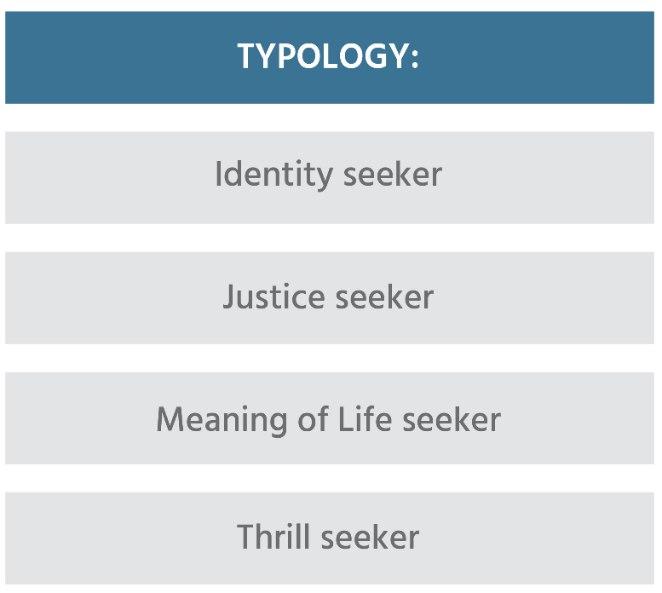
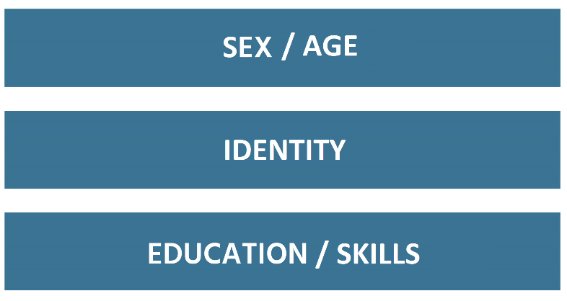
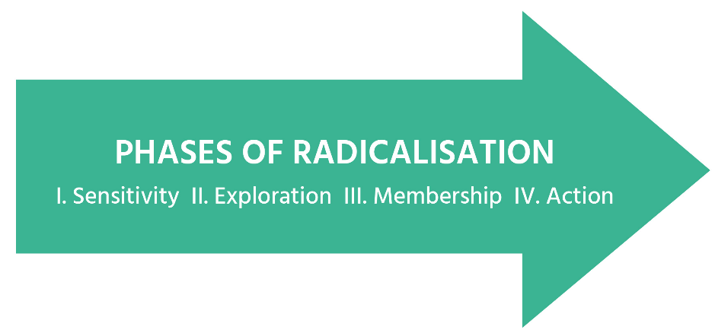
Erfahrung mit Diskriminierung
Probleme zuhause
Andere
Konfrontation mit Propaganda
Teilnahme an einer radikalen Gruppe
Ungerechtigkeit
Aktionen
Politik
Krieg und Restriktionen
Notes:
Für unser nächstes Thema kehren wir zum Triggerfaktormodell zurück, das mehrere Komponenten der Radikalisierung beschreibt.
Wir werden uns nun auf zwei Themen konzentrieren, die miteinander verbunden sind und auch mit der Art und Weise zusammenhängen, wie Menschen auf Auslöser reagieren: Identität und Narrative
Identität
Persönliche Erfahrungen mit Diskriminierung
Konfrontation mit Propaganda
Persönliche Erfahrungen und Propaganda fließen in die Erzählungen ein, die wir von uns selbst und von anderen haben.
Wir werden sehen, dass Narrative und Identität zu einer Anfälligkeit für Radikalisierung werden können, aber auch Schutzfaktoren sein können

Slide 14
Narrative und Identitäten
Image source: www.partyzonnebrillen.nl
Identität
Wie sehe ich mich selbst?
Wie nehmen mich andere wahr?
Wer bin ich? Was möchte ich im Leben?
Interaktion zwischen Dispositionen und Erfahrungen
Frame of reality
Notes:
Aber was sind Narrative? Was ist Identität? Und wie hängen sie zusammen?
Identität: das Gefühl, trotz aller Veränderungen in Bezug auf andere eine einzigartige und in sich stimmige Person zu sein. (ein Konstrukt)
Die Entwicklung der eigenen Identität erfolgt entlang der zentralen Fragen, die auf dem Blatt gezeigt werden. Die Antworten auf diese Fragen ergeben sich aus der Wechselwirkung zwischen der eigenen Persönlichkeit mit einem bestimmten Bezugsrahmen und den Erfahrungen. Die Art und Weise, wie Sie Erfahrungen interpretieren, ist also von Ihren aktuellen Überzeugungen geprägt.
Hintergrundinformationen für Trainer
https://jia.sipa.columbia.edu/online-articles/understanding-radicalization-through-lens-%E2%80%98identity-vulnerability%E2%80%99
Erikson (1968): Die zentrale Entwicklungsaufgabe der Adoleszenz ist die Entwicklung der eigenen Identität. Neuorientierung und Entdeckung von Möglichkeiten und Grenzen.
Der Entwicklungsprozess ist ein langfristiges Zusammenspiel zwischen Veranlagung und Umweltfaktoren.
Pädagogik und Psychologie folgen der Lebenslauftheorie von Erikson. Er unterscheidet acht Phasen in einem menschlichen Leben. In jeder Lebensphase ist ein Mensch mit einer psychosozialen Krise konfrontiert, die es zu lösen gilt. Die Folgen dieser Krise beeinflussen die Persönlichkeit eines Menschen. In der fünften Lebensphase ist dies die Zeit der Adoleszenz, eine stabile Identitätsbildung und ein stabiles Selbstbild sind die wichtigsten Aufgaben. In dieser Altersphase (12-18 Jahre) entwickeln junge Menschen ein Bild von sich selbst im Vergleich zu anderen Menschen. Wenn der Prozess erfolgreich ist, wird am Ende dieser Phase eine stabile Identität gebildet. Wenn der Prozess fehlschlägt, kann es zu Rollenverwirrung und einer Identitätskrise kommen. Innerhalb dieser Theorie wird „Identität“ aus psychologischer Sicht betrachtet.
In der Pubertät fragen sich junge Menschen also „Wer bin ich?“ oder „Wer möchte ich werden?“. Um diese Fragen zu beantworten, werden in der Regel verschiedene (Identitäts-)Alternativen ausgelotet (Exploration). Z.B. neue Freundschaftsbeziehungen eingehen, einen anderen Kleidungsstil annehmen oder sogar riskantes Verhalten zeigen.
Die Suche nach der eigenen Identität kann durch Musik, Kleidung, Freunde, Schule, Jobs, Hobbys und andere Beschäftigungen, Sport, Kultur, Normen und Werte, Glauben, Überzeugungen in anderen Bereichen, Fähigkeiten, Autos, Frisur und alles andere sein, was Sie sind interessiert. Das Wichtigste ist, dass junge Leute in dieser Zeit Freunde um sich sammeln. Wenn Sie sich auf unbekanntes Terrain begeben, fühlen Sie sich mit Freunden um Sie herum viel sicherer. Freunde sind oft einer der Ausgangspunkte für die Suche nach der eigenen Identität und die ständige Rücksprache mit ihnen bietet eine Grundlage, um herauszufinden, was zu einem passt und was nicht. Sie sind in der Regel etwa gleich alt, haben denselben Bildungsstand und denselben ethnischen und sozialen Hintergrund. Sie fühlen sich von Menschen angezogen, die Ihnen ähneln.
Das Individuum verwendet Erzählungen, um der Welt einen Sinn zu geben. Der Prozess der Identitätsentwicklung stellt die Verbindung zwischen Selbst und Gesellschaft dar.
Die Erzählungen, zu denen wir uns hingezogen fühlen, können sich im Laufe der Zeit ändern.
Ohne Geschichte keine Identität. Wir brauchen immer Sprache, um unsere Identität zu formen und wir werden von den Geschichten beeinflusst, an die wir glauben

Slide 15
Narrative und Identitäten
Was ist ein Narrativ?
Es sind die Geschichten, die wir uns und anderen erzählen
1948 entstand eine Nation aus der Asche des Holocaust. Die sandigen Ufer, fruchtbaren Böden und die bergige Schönheit ihrer ursprünglichen Heimat hießen sie wieder willkommen. Für sie gab es endlich ein Leuchtfeuer am Ende der dunkelsten Nächte.
1948 erlebte ein friedliches Volk eine Tragödie. Nachdem sie die Opfer einer schrecklichen Tragödie in einem fernen Land mit offenen Armen an einem Ort aufgenommen hatten, an dem Menschen unterschiedlicher Glaubensrichtungen in sozialer Harmonie lebten, teilten sie ihr Land und ihre Nahrung, nur um bei einem gewaltsamen Angriff angegriffen zu werden.
Source: Hammack, 2014
Notes:
Was ist eine Erzählung aus soziologischer und psychologischer Sicht?
Unter Erzählung verstehen wir die kurzen oder längeren Geschichten, mit denen wir aufwachsen und die wir in unserer Umgebung hören. Diese Geschichten enthalten oft implizite Anweisungen, wie man sich in einem bestimmten Kontext verhalten soll. Im neutralen Sinne bieten sie einen Leitfaden für das richtige Verhalten und das gute Abschneiden in der Gruppe, in der man aufwächst.
Von kulturellen Meistererzählungen bis hin zu persönlichen Lebensgeschichten; gespeist von Sprüchen, Bildern, Feedback, expliziten und impliziten Regeln. Es ist eine Möglichkeit für Einzelpersonen und Gruppen, Ereignisse und Handlungen in ihrem Leben zu verstehen
Als Beispiel für die historischen Geschichten der Israelis und Palästinenser können sie als „Meisternarrative“ der nationalen Identität angesehen werden. Zwei Ansichten, zwei Bezugsrahmen, zwei Bedeutungen von Geschichte.
(Alternatives Beispiel: Amerika wieder großartig machen vs. Black Lives Matter)
@Trainer für weitere Hintergrundinformationen:
Narrative und Kulturpsychologie der Identität Phillip L. Hammack University of California, Santa Cruz, 2008
@Trainer
Für viele Menschen sind Erzählungen ein komplexes Konzept. Am Ende der Erklärung (Folien 18-25) sollte der Schlüssel zum Mitnehmen lauten:
Identität entsteht durch Geschichten. Diejenigen, die wir einander erzählen, und die, die wir uns selbst sagen, um unsere Entscheidungen, unsere Reaktionen, unsere Vergangenheit, Gegenwart und Zukunft zu erklären und zu motivieren.
Kollektive Identitäten werden auch durch Geschichten geformt.
Es gibt keine festen Identitäten, denn Identität unterliegt wie jedes andere spezifische Merkmal der menschlichen Persönlichkeit einem ständigen Veränderungsprozess.
Eines der grundlegendsten therapeutischen Prinzipien in der narrativen Therapie ist, dass wir durch das Erzählen von Geschichten Sinn und Heilung finden. (Courtney, 2017)
Geschichten bilden oft die Grundlage von Machtverhältnissen. Dominante Narrative zielen darauf ab, einer bestimmten Gruppe zu ermöglichen, eine dominante Position in einer Gemeinschaft oder Gesellschaft zu behaupten. Randerzählungen helfen, andere Gruppen in einer untergeordneten Position zu halten. Es versteht sich von selbst, dass die Verwendung dieser Narrative kontextabhängig und Teil des Systems ist, das wir als Gesellschaft gemeinsam pflegen“.

Slide 16
Narrative und Identitäten
Kultur und
Kontext
Interne Identität
Externe Identität
Notes:
All diese Geschichten fließen also in unsere Identität oder unsere Identitäten ein, weil wir sowohl intern als auch extern mehr als eine Identität haben.
Intern haben wir unsere eigene persönliche Identität, unser Selbstverständnis, die Geschichten, die wir bewahren. Die Identitäten, die andere Menschen auf uns projizieren, bilden unsere äußeren Identitäten, ihre Geschichten über uns, sowohl als Individuen als auch als Teil bestimmter Gruppen. Einige dieser Geschichten überschneiden sich, andere nicht.
@Trainer: Hintergrundinformationen, um den Teilnehmern eine eigene Erklärung zu diesem Thema zu bilden
Erzählungen wurden z.B. soziologische, psychologische, kulturanthropologische Studien etc. als grundlegende Strategie der Identitätsbildung und -restrukturierung. In einfachen Worten wird Identität durch Erzählungen gebildet. Diejenigen, die wir einander erzählen, und die, die wir uns selbst sagen, um unsere Entscheidungen, unsere Reaktionen, unsere Vergangenheit, Gegenwart und Zukunft zu erklären und zu motivieren. Die persönliche Erzählung wird im Laufe des Lebens konstruiert und rekonstruiert und in und durch soziale Interaktion und soziale Praxis geschrieben.
Individuen sind sowohl Behälter von Identitäten, die andere Menschen durch Geschichten auf sie projizieren, als auch Verteiler von Identitäten, die sie selbst durch ihre eigenen Geschichten in die Welt projizieren.
Die Beziehung zwischen einem „Master“-Narrativ und einem persönlichen Identitätsnarrativ bietet einen direkten Zugang zum Prozess sozialer Reproduktion und Veränderung. Das Konzept einer Master-Narrative (siehe Bamberg, 2004; Thorne, 2004; Thorne & McLean, 2003) steht im Einklang mit den Vorstellungen eines „dominanten Diskurses“. die sie entwickeln, setzen sie sich mit Meistererzählungen der Identität auseinander
Junge Menschen definieren und definieren Identität in Bezug auf andere. Das kulturelle Umfeld ist daher wichtig. Hier finden soziale Interaktionen statt und Identitäten werden definiert. Von Kindheit an werden jungen Menschen die Regeln, Normen, Werte und Verhaltensweisen beigebracht, die in der „Kultur“, in der sie aufwachsen, üblich sind. Sie lernen die soziale Stellung bestimmter Untergruppen und Verhaltensregeln für das Verhalten gegenüber bestimmten Personen kennen. Diese sozialen Klassifikationen werden für junge Menschen „normal“ und bieten „eine Reihe von selbstverständlichen Denk-, Fühl- und Handlungsweisen“. „Die Klassifizierungen und Interpretationen sind nicht statisch. Sie unterscheiden sich von Kultur zu Kultur und können sich im Laufe der Zeit ändern.
Kósa, E. (2005). „Massenmedien und Identitätsentwicklung im Jugendalter“. In Fülöp, M. en Ross, A. (rot), Aufwachsen in Europa heute. Identitätsbildung unter Jugendlichen. Stoke on Trent/Sterling: Trentham Books, p. 121-137.
Menschen haben mehrere Identitäten: Ehemann, Vater, Brite, Fußballspieler, Bäcker oder Frau, Schwester, Türkin, Malerin, Sozialistin. Jede dieser Identitäten beinhaltet Normen, Werte, Vorurteile, Entscheidungen, ....
Wir haben unsere eigene Wahrnehmung dessen, wer wir sind, aber es gibt auch die Identität, die von anderen gesehen wird
Bei konkurrierenden / widersprüchlichen Identitäten kann eine Radikalisierung stattfinden. Wenn die sozialen und moralischen Normen widersprüchlicher Identitäten nicht übereinstimmen, führt dies zu Spannungen (manchmal kognitiven Dissonanzen). Die am stärksten unter Druck stehende Identität wird gestärkt.
Die Erfahrung von Identitätsbedrohung oder existenzieller Unsicherheit in Identitätsfragen beeinflusst mit Sicherheit den Prozess der sozialen Erneuerung (vgl. Giddens 1991; Kinnvall 2004; Pettigrew 2003). Die Besorgnis über den möglichen Verlust der kollektiven Identität, der bei vielen Gruppen verbreitet ist, die innerhalb einer bestimmten sozialen Struktur marginalisiert oder entmachtet werden, motiviert wahrscheinlich eine starke Verbindung zwischen Meistererzählungen und persönlichen Identitätserzählungen (Hammack, 2008).
Übungen helfen bei diesem Kampf (das Problem äußern, abbauen, in die Vergangenheit schauen, um zu wissen, dass Sie in der Lage sind, mit der Situation umzugehen)
Halte an einer positiven Erzählung fest, wenn du von einer anderen bedroht wirst

Slide 17
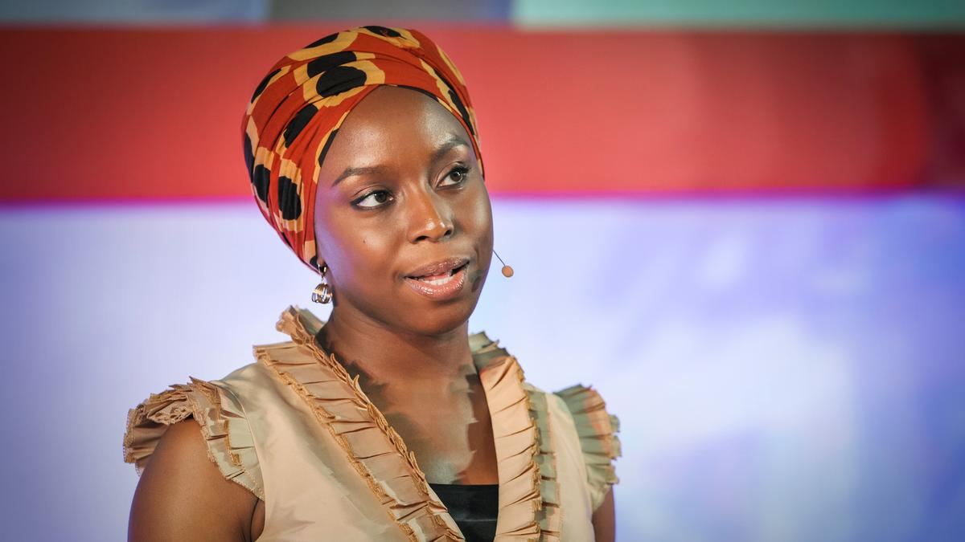
Narrative und Identitäten: Übungen
Wie beeinflussen Narrative die Identitäten?
Denke an negative Beispiele im Kontext von Radikalisierung
Wie kann Geschichten im positive Sinn verwenden?
Chimamanda Adichie
Notes:
Dies ist ein Beispiel für eine der Übungen im Workshop Narrative und Identität.
https://www.ted.com/talks/chimamanda_ngozi_adichie_the_danger_of_a_single_story#t-547447 (tot 9,40) Bild anklicken
Bitten Sie die Leute um einen Kommentar, was ist ihnen aufgefallen, was nehmen sie aus diesem Clip mit? Wie beeinflussen Geschichten die Identität?
Diskutieren Sie zu zweit Beispiele für Narrative, die sich entweder positiv oder negativ auf die Radikalisierung auswirken können
Wie können Sie Geschichten positiv nutzen?
Übung Nr. 3 Finden Sie das Problem, das die narrative Therapie lösen kann
Die Teilnehmer werden angewiesen, sich den TedTalk von Chimamanda Adichie anzusehen und anschließend wird eine Gruppendiskussion angeregt, um die therapeutischen Funktionen einer Geschichte zu beschreiben. Der Zusammenhang zwischen der Exposition gegenüber einer einzigen Geschichte und dem Aufkommen von Polarisierung, Extremismus, Tribalismus, Nationalismus usw. wird sowohl im Hinblick auf Risiken als auch auf Bewältigungsstrategien diskutiert.
Hinweise für Trainer, die während der Diskussion hervorgehoben werden sollten:
Narrative Therapie basiert auf der Idee, dass die Realität subjektiv, vielfältig und fließend ist. Wenn wir Bedeutung durch Sprache innerhalb von Gemeinschaften von Menschen konstruieren und sie durch Geschichtenerzählen aufrechterhalten, dann wird die Art und Weise, wie wir die Geschichte gestalten, entscheidend für unsere Identitätsbildung und Selbstregulierung;
„Die Erforschung der narrativen Therapie befindet sich jedoch in einem vergleichsweise embryonalen Stadium. Es gibt nur wenige Studien, die innerhalb der Traditionen der Therapieergebnisforschung als „gute“ Evidenz für die Wirksamkeit der narrativen Therapie angesehen werden könnten. “ (Wallis, Burns & Capdevila, 2011, S. 488);
Abgesehen von Psychologen, die die Therapie durchführen, könnten Lehrer, Trainer, Coaches oder Bildungsräte viel davon profitieren, den therapeutischen Ansatz von Narrativen in ihre Praxis zu integrieren.
Narrative Therapie kann helfen: zu erkennen, ob eine Geschichte für unsere Identität giftig wird (z. B. Erzählungen über Geschlecht, sexuelle Orientierung, Behinderung, ethnische Zugehörigkeit); wenn ein Tabu entlarvt werden muss, wer eine Geschichte erzählen darf (z. B. Interpretation religiöser Vorschriften, Gemeinschaftswerte usw.); wenn wir in einem Konflikt zwischen mehreren Identitäten sind; wenn wir uns überfordert und entmachtet fühlen usw.

Slide 18
Narrative und Identitäten: Übungen
Erkenne das Problem
Ziele
Anleitung
Zielgruppe
Dauer
Notes:
Die Übung heißt Finde das Problem
Fragen Sie die Teilnehmer: Was halten Sie von der Idee hinter dieser Übung?
Ziel ist es, individuelle und kollektive Probleme zu identifizieren, die durch die narrative Therapie angesprochen werden
Jedem Workshop liegt ein Handbuch bei, das das Ziel, die Zielgruppe und den Zeitpunkt jeder Übung beschreibt. Außerdem werden Anweisungen zur Durchführung und zu den für die Übung benötigten Materialien gegeben.
Finde das Problem, das die narrative Therapie lösen kann
Zielsetzung
„Individuelle und kollektive Probleme identifizieren, die durch die narrative Therapie angesprochen werden“
Zielgruppe
16+/Erwachsene
Zeitliche Koordinierung
20-30 Minuten
Beschreibung
Die Teilnehmer werden angewiesen, sich den TedTalk von Chimamanda Adichie anzusehen und anschließend wird eine Gruppendiskussion angeregt, um die therapeutischen Funktionen einer Geschichte zu beschreiben. Der Zusammenhang zwischen der Exposition gegenüber einer einzigen Geschichte und dem Aufkommen von Polarisierung, Extremismus, Tribalismus, Nationalismus usw. wird sowohl im Hinblick auf Risiken als auch auf Bewältigungsstrategien diskutiert.
Lernmethode
Lernen durch Demonstration und geführte Diskussion

Slide 19
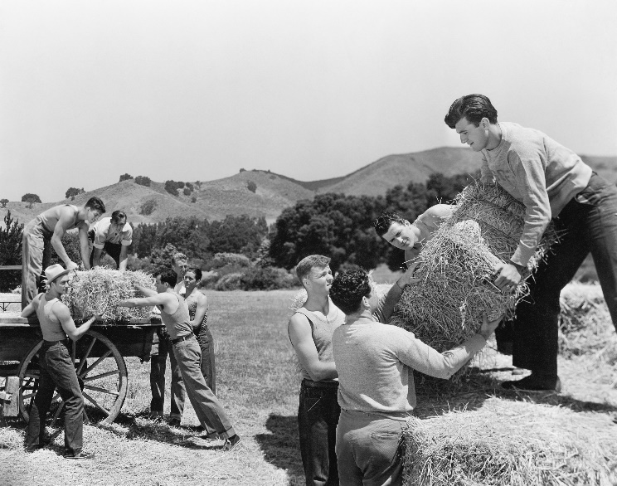
Narrative und Identitäten: Übungen
Narrative
Um die Welt zu verstehen
Um zu wissen, wie man sich verhält
Kulturell instruktiv
Source: www.shutterstock.com
“Hart arbeitend und den Werten folgend”
Notes:
Erzählungen haben also eine neutrale bis positive Funktion, indem sie uns helfen, die Welt zu verstehen und zu wissen, was in bestimmten Kontexten zu tun ist. Das verdient Respekt und Wertschätzung innerhalb unserer (Sub-)Kultur.

Slide 20
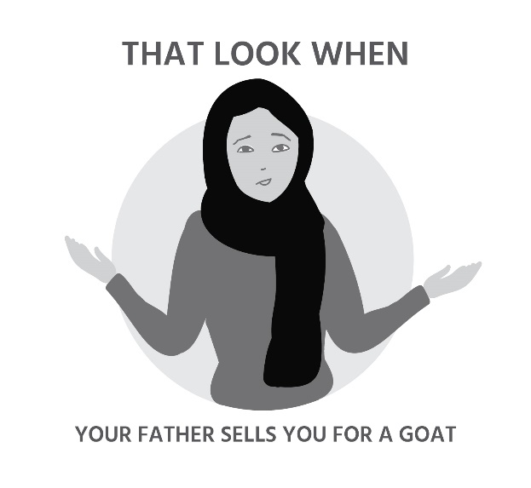
Narrative und Identitäten: Übungen
Narrative
Um die Welt zu verstehen
Um zu wissen, wie man sich verhält
Kulturell instruktiv
Narrative können auch
Push Faktoren
Push Faktoren
für Radikalisierung sein.
Notes:
Manche Narrative sind stärkend oder lehrreich, andere schließen aus, entmenschlichen oder wecken Hass. Und diese können zu einem Push- oder Pull-Faktor für Radikalisierung werden
@Trainer, Hintergrundinfos von D3.2.4
Wissenschaftliche Studien zu Faktoren der Radikalisierung nennen problematische und konfliktreiche Identitäten als die häufigsten Pull-Faktoren: ein Identitätsgefühl, das als „Suche nach Bedeutung“ beschrieben wird (AW Kruglanski 2014), „Suche nach Identität, die zu einem Gefühl von Zugehörigkeit, Wert und Zweck beiträgt“ “ (Dalgaard-Nielsen 2008b), persönliche Erfüllung (Silverman 2017), mangelndes Selbstwertgefühl (R. &. Borum 2017) (Chassman 2016) (Christmann 2012) (Dawson 2017) (Lindekilde 2016) (Senzai 2015), individuell Frustration und Beleidigung (Larry E. Beutler, Psychology of Terrorism 2007), kognitiv-soziale Faktoren wie Risikobereitschaft und reduzierter sozialer Kontakt (M. & Taylor 2006), persönliche Viktimisierung (C. & McCauley 2011), Aggressionsverdrängung ( Moghaddam 2005) sind alle mit einem konflikthaften und dysfunktionalen Identitätsgefühl verbunden.

Slide 21
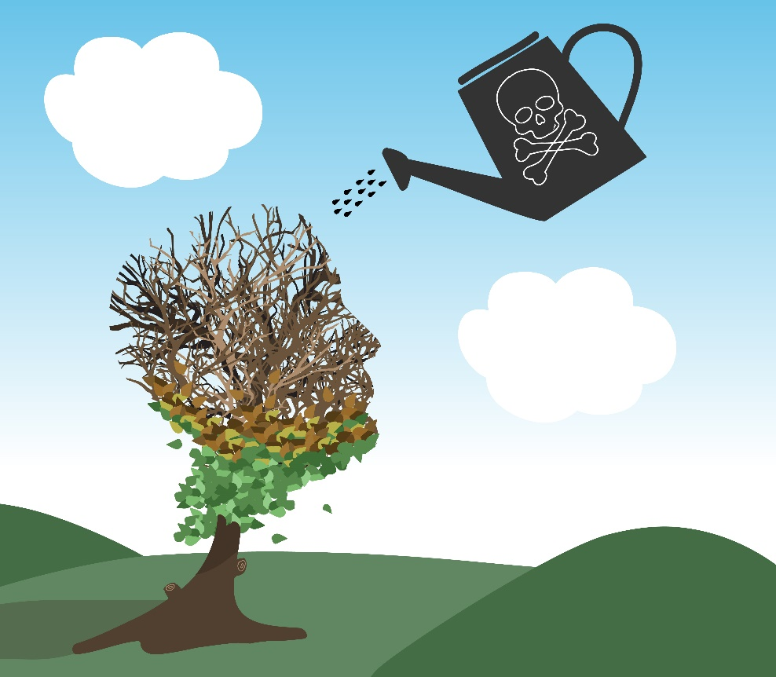
Toxische Narrative
Rufen folgendes hervor:
Angst
Ablehnung
Hass
Notes:
Eine toxische Erzählung ist eine Erzählung, die in erster Linie Angst, Ablehnung oder sogar Hass hervorruft, was zu widersprüchlichen oder dysfunktionalen Erzählungen über sich selbst und andere führt
Jede Geschichte, die das Individuum entmachtet, auf ein enges Wertespektrum reduziert und negative Emotionen weckt, wird sich negativ auswirken.
Quellbild: https://www.insightswb.com/wp-content/uploads/2017/01/plant.jpg

Slide 22
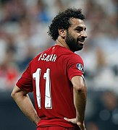
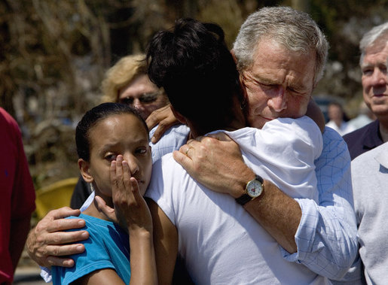
Narrative
Sadiq Khan
Image credit: Shayan Barjesteh van Waalwijk van Doorn via commons.wikimedia.org/
Echte Männer weinen nicht
Britisch
Weiblich
Muslimisch
Homosexuell
Serena Williams
Image credit: Hanson K Joseph via commons.wikimedia.org
Mohamed Salah
Image credit: Fars News Agency via commons.wikimedia.org
George Bush
Image credit: White House photo by Eric Draper
Trevante Rhodes speaking at the 2018 San Diego Comic Con International
Image credit: Gage Skidmore via commons.wikimedia.org
Notes:
https://medium.com/@robertocarlosgarcia/men-dont-cry-on-toxic-masculinity-6e7917c8a44e
Weitere Beispiele für die impliziten Anweisungen sind die nächsten Bilder.
Sie geben oft ein Bild und eine Meinung über bestimmte Gruppen und Subkulturen wie Geschlecht, sexuelle Organisation, Kulturen.
Klicken
Aber ist George Bush nicht auch ein Mann?
Kann Sadiq Khan nicht Brite sein?
Darf eine Frau muskulös sein?
Ist er kein Muslim?
Kann er nicht schwul sein?
@Trainer: Hintergrundinfos zu den Bildern
Der damalige Präsident George W. Bush zerreißt während einer Zeremonie, um die Medal of Honor posthum an Navy SEAL Petty Officer Michael Monsoor zu überreichen.
Sadiq Khan ist britischer Staatsbürger pakistanischer Abstammung, Politiker, Rechtsanwalt und seit 2016 Bürgermeister von London of
Der Bürgermeister von London, Sadiq Khan, spricht am 30. Mai im Westen Londons zu Unterstützern der Bewegung „Britain Stronger In Europe“.
Serena Williams ist eine US-amerikanische Tennisprofi, die 23 Grand-Slam-Titel gewonnen hat. Sie wird oft wegen ihres muskulösen Körpers verspottet, weil sie nicht weiblich genug ist. Serena Williams reagiert nach dem Sieg über Bethanie Mattek-Sands im Dameneinzel der dritten Runde der US Open 2015.
Mohamed Salah ist ein ägyptischer Fußballprofi und spielt derzeit für den FC Liverpool. Er ist Muslim. Salah, ein Club-Rekord-Neuzugang von Roma in diesem Sommer, feiert, nachdem er nach 20 Minuten für seine neue Liverpooler Mannschaft getroffen hat.
Der Schauspieler Trevante Rhodes spielt Chiron, einen schwulen Afroamerikaner, der in der ahrsh-Welt des Ghettos aufwächst, in einem wunderschönen Film über Identität, Erzählungen und Entscheidungen. Trevante Rhodes spielt in "Moonlight" (2016) einen schwulen Afroamerikaner

Slide 23
Workshop zum Thema Narrative und Identitäten
Wer
PraktikerInnen
Was
Rahmenbedingungen
Übungen, Simulationen
Wie
Wissen
Praktische Skills
Ergebnis
Zeichen erkennen
Umgang mit dysfunktionalen Narrativen
Notes:
Wie können Praktiker Jugendlichen helfen, mit giftigen Erzählungen umzugehen? Der in diesem Projekt angebotene Workshop soll sie dabei unterstützen.
Es ist für Praktiker in erster Linie wie Lehrer, Sozialarbeiter, Polizisten, Mentoren, Psychologen usw. gedacht.
Der Workshop 'The Narrative and Identity' bietet einen Rahmen, ein Szenario und eine detaillierte Reihe von Übungen und Simulationen, die den Teilnehmern helfen können, die Rolle von Narrativen bei unserer Identitätsbildung zu verstehen, dysfunktionale oder toxische Narrative zu erkennen und nicht zuletzt , wie sie Narrative nutzen können, um vielversprechende psychoedukative Interventionspraktiken in ihrem beruflichen Alltag einzusetzen. Es umfasst eine Reihe von Übungen, die, wenn sie in Konvergenz verwendet werden, First-Line-Experten helfen können, narrative Therapiestrategien und -techniken anzuwenden, um jungen Menschen zu helfen, von einem negativen Bild von sich selbst und anderen abzulenken. Es bietet auch Lösungen, um bei jungen Menschen positive und ermächtigende Wege der Selbstdarstellung und Selbstbestätigung zu fördern. Die beschriebenen Techniken wurden durch die Arbeit von Therapeuten inspiriert, die narrative Therapie bei der Behandlung von Phobien, Angstzuständen, Depressionen, Schizophrenie usw. anwenden.
Ab D3.2.4
Das Labor schlägt Techniken vor, die jungen Menschen beibringen, in konkreten Situationen auf negative Reize und toxische Narrative zu reagieren. Es bietet Fachleuten, die in der Interaktion mit jungen Menschen tätig sind, Lösungen, um sie zu ermutigen, ihr Verhalten zu kontrollieren, indem sie ihre Identität und ihr Selbstbild neu definieren und ihre eigenen positiven Entscheidungen befähigen. Ziel ist es, Erstfachkräfte zu lehren, junge Menschen, die anfällig für Radikalisierung sind, anzusprechen, indem sie nicht destruktiv auf ihre Bedürfnisse eingehen und sie widerstandsfähig gegen Konflikte machen, während sie ein Gefühl für persönlichen Wert entwickeln.
Für nähere Informationen empfehle ich das Handbuch für TrainerInnen des Workshops Narratives and Identity (Seite zeigen, wo es zu finden ist? Oder eine gedruckte Version verschenken?)
Wir nehmen nun ein Beispiel für mögliche Übungen aus dem Workshop

Slide 24
Narrative und Identitäten: Übungen
Was ist relevant?
Gruppenbildung
Reflexion der Bedeutung
Auswahl der Form
Geschichte in der Gruppe
Wer bin ich?
Notes:
Dies ist ein Beispiel für eine der Übungen im Workshop Narratives and Identity
Bilden Sie Gruppen von 3, 4 von 5
Lassen Sie sie wählen, ob sie das Formular für 12-16-Jährige oder das Formular für 16+ verwenden möchten
Beantworten Sie die Frage „Wer bin ich?“ indem Sie Formular 2 oder 3 verwenden. Beachten Sie, dass es ein Formular für jüngere Kinder gibt
Gruppendiskussion: Reflektieren Sie den Wert der persönlichen Geschichte, ihren positiven / negativen Ton, wie die Auswahl der geschichtsträchtigen Ereignisse getroffen wurde und welche kulturellen Filter wir anwenden.
2 Minuten Diskussion zusammenfassen: Was Ihnen bei der Übung aufgefallen ist / der Trainer sammelt mögliche Antworten auf einem Flipchart.

Slide 25
Narrative und Identitäten: Übungen
Wer bin ich?
Ziele
Anleitung
Zielgruppe
Dauer
Notes:
Die Übung heißt Wer bin ich?
Fragen Sie die Teilnehmer: Was halten Sie von der Idee hinter dieser Übung?
Ziel ist es, die Teilnehmer ihre eigene Erzählung und die Einflüsse, die sie geformt haben, erleben zu lassen, sowie einen ersten Scan der Überzeugungen und des Wissens der Teilnehmer über Erzählungen aus sozialwissenschaftlicher Perspektive zu erhalten
Jedem Workshop liegt ein Handbuch bei, das das Ziel, die Zielgruppe und den Zeitpunkt jeder Übung beschreibt. Außerdem werden Anweisungen zur Durchführung und zu den für die Übung benötigten Materialien gegeben.
Wer bin ich?
Zielsetzung
Die Teilnehmer ihre eigene Erzählung und die Einflüsse, die sie geprägt haben, erleben lassen
Zielgruppe
Beliebig (sofern an das Verständnis der Zielgruppe angepasst)
Es werden 3 verschiedene Übungshandouts angeboten: Anfänger (empfohlen für Alter: 6+12), Mittelstufe (empfohlen für Alter: 12-16+) und Fortgeschrittene (empfohlen für Alter 16+/Erwachsene)
Zeitliche Koordinierung
45 Minuten
Beschreibung
Schritt 1: Bilden Sie Gruppen von 3, 4 von 5 Lassen Sie sie wählen, ob sie das Formular für 12-16-Jährige oder das Formular für 16+ verwenden möchten
Beantworten Sie die Frage „Wer bin ich?“ indem Sie Formular 2 oder 3 verwenden. Beachten Sie, dass es ein Formular für jüngere Kinder gibt
Gruppendiskussion: Reflektieren Sie den Wert der persönlichen Geschichte, ihren positiven / negativen Ton, wie die Auswahl der geschichtsträchtigen Ereignisse getroffen wurde und welche kulturellen Filter wir anwenden.
2 Minuten Diskussion zusammenfassen: Was Ihnen bei der Übung aufgefallen ist / der Trainer sammelt mögliche Antworten auf einem Flipchart.
Lernmethode
Lernen durch Demonstration und geführte Diskussion

Slide 26
Debatte und Simulation
Wissen
Kritisches Denken
Res
i l ience
Fertigkeiten
Kommunikation
Werte
Kooperation und Empathie
Einstellungen
Selbstreflexion
Notes:
In unserem nächsten Workshop geht es um die Fähigkeit, sich konstruktiv in eine Diskussion oder Debatte einzubringen.
Die Kenntnisse, Fähigkeiten, Werte und Einstellungen, die während des Workshops zu Simulation und Debatte erlernt wurden, sollen den Aufbau von Resilienz gegenüber extremen Ideologien und gewalttätigem Verhalten erleichtern, indem sie kritisches Denken, Kommunikation, Kooperation, Empathie und (Selbst-)Reflektion festigen.
Dieser Workshop hat keine Auswirkungen, wenn er nur einmal durchgeführt wird. Der diskussionsbasierte Workshop sollte regelmäßig stattfinden.
Ab D3.2.5
Das Lehren von Simulation und Debatte dient dem Zweck, Wissen und Fähigkeiten durch das kognitive Verhaltenslehrmodell und das Learning-by-doing-Modell zu entwickeln. Es ist auch eine Form der psychoedukativen Intervention, bei der der Moderator der Debatte als Coach fungiert, der bereit ist, reproduzierbare Strategien positiver Selbstdarstellung und zielorientierter Kommunikation anzubieten und gleichzeitig Toleranz und aufgeschlossene Einschätzung der negativen Meinungen anderer Menschen zu fördern.
Kenntnisse, Fähigkeiten, Werte und Einstellungen, die während des Workshops zu Simulation und Debatte erlernt wurden, sollen den Aufbau von Widerstandsfähigkeit gegenüber extremen Ideologien und gewalttätigem Verhalten erleichtern, indem kritisches Denken, Kommunikation, Kooperation, Empathie und (Selbst-)Reflektion gefestigt werden
Wir glauben, dass die Simulationsdebatte als psychoedukative Interventionsmethode das Potenzial hat, die Widerstandsfähigkeit gegenüber Push- und Pull-Faktoren der Radikalisierung zu erhöhen, wie z Zugehörigkeit, Wert und Zweck', persönliche Erfüllung, Mangel an Selbstwertgefühl, individuelle Frustration und Beleidigung, kognitiv-soziale Faktoren wie Risikobereitschaft und reduzierter sozialer Kontakt, persönliche Viktimisierung, Verdrängung von Aggression, alle hängen mit einem konflikthaften und dysfunktionalen Gefühl von Identität.
Obwohl Debatten- und Planspiele in akademischen Kontexten weit verbreitet sind, auch als Lerninstrumente, unterscheidet sich das EL von einem regulären Debattentraining insofern, als es nicht darauf abzielt, die Teilnehmer mit den notwendigen Kenntnissen und Fähigkeiten auszustatten, um an einer Debatte teilzunehmen , sondern vielmehr seinen Zweck, seine Struktur und den Kontext, in dem es eingesetzt werden kann, zu verstehen. methodische Zwänge und lose Enden

Slide 27
Workshop zu Debatte und Simulation
Wer
PraktikerInnen
Was
Rahmenbedingungen
Übungen & Simulationen
Wie
Wissen
Praktische Skills
Ergebnis
Zeichen erkennen
Fertigkeiten besprechen
Notes:
Wie können Praktiker in erster Linie Jugendlichen helfen, Debattierfähigkeiten zu entwickeln? Der in diesem Projekt angebotene Workshop soll sie dabei unterstützen.
Für nähere Informationen empfehle ich das Handbuch für Ausbilder der Werkstatt Wutmanagement (Seite zeigen, wo es zu finden ist? Oder eine gedruckte Version verschenken?)
Wir nehmen nun ein Beispiel für mögliche Übungen aus dem Workshop

Slide 28
Die Mitte
"Black and white thinking is when you believe that your story is the only truth“
Babah Trawally
Beyond black and white thinking
Notes:
Klicke auf #Wage es, grau zu sein
Eines der zugrunde liegenden Ziele besteht darin, zu erkennen, dass schwarze oder weiße Meinungen nicht die einzigen sind und dass Sie keine „Seiten wählen“ müssen, sondern eine nuancierte, „graue“ Meinung haben können. Dare to be grey ist ein Projekt, das der Online- und Offline-Polarisierung entgegenwirken soll, indem es die Meinungen der „grauen Mitte“ verstärkt. Aktivisten, Datenanalysten und Sozialarbeiter kämpfen gemeinsam gegen die Polarisierung und die daraus resultierenden Radikalisierungsprozesse.
https://projectgrey.eu/
https://youtu.be/WPChHeKaurQ
CO: Dieses Blatt könnte auch zu Critical Thinking passen

Slide 29
Debatte und Simulation: Übungen
Töten ist immer falsch
Aussage ist wahr
Wann ist sie falsch?
Teile ein Beispiel
Der aktuellste Fall gewinnt
OPTION
Notes:
Dies ist ein Beispiel für eine der Übungen im Workshop Debatte und Simulation. Auch hier ist mein Vorschlag, zuerst zu erleben, wie die Übung abläuft, und dann die Ziele zu diskutieren
@Trainer
Diese Übung dauert ca. 40 Minuten (je nach Anzahl der Aussagen und Teilnehmer)
Schritt 1: Informieren Sie die Schüler, dass sie sich Aussagen anhören, die immer wahr sind
Schritt 2: Ihre Aufgabe ist es, sich so viele Fälle/Situationen auszudenken, in denen die Aussage falsch ist, und ihre eigenen Listen zu erstellen.
Schritt 3: Gehen Sie in der Gruppe umher und bitten Sie jeden Schüler um ein Beispiel; Wenn ein Schüler ein bereits erwähntes Beispiel nennt, hat er eine Minute Zeit, an ein anderes zu denken.
Schritt 4: Wenn dem Schüler kein neues Beispiel einfällt, ist er aus dem Spiel. Der Lehrer fragt nacheinander jeden Schüler, bis nur noch ein Schüler Beispiele auf seiner Liste hat.
Schritt 5: Am Ende der Übung sollten 15-20 Minuten für eine Gruppendiskussion über die geäußerten Ideen und deren Konsequenzen vorgesehen sein (heute kann es eine kurze Runde sein)
Die Aussage könnte lauten: „Töten ist falsch“
Ein anderer könnte sein ‚???

Slide 30
Debatte und Simulation: Übungen
Richtig oder Falsch?
Ziele
Anleitung
Zielgruppe
Dauer
Notes:
Die Übung heißt Wahr oder Falsch?
Fragen Sie die Teilnehmer: Was halten Sie von der Idee hinter dieser Übung?
Jedem Workshop liegt ein Handbuch bei, das das Ziel, die Zielgruppe und den Zeitpunkt jeder Übung beschreibt. Außerdem werden Anweisungen zur Durchführung und zu den für die Übung benötigten Materialien gegeben.
Richtig oder falsch
Zielsetzung
• Um die Fähigkeiten zum Querdenken zu verbessern
• Zur Verbesserung der Widerlegungsfähigkeiten
• Schnelles Denken fördern
• Um Gedächtnisfähigkeiten zu fördern
• Um den Wortschatz und die Wortverwendung zu verbessern
• Förderung der Hörfähigkeiten
• Förderung der Peer-Bewertung
Zielgruppe
Pubertät/Teenager/Erwachsener
Zeitliche Koordinierung
15-45 min (je nach Anzahl der Aussagen und Gruppengröße)
Beschreibung
Schritt 1: Informieren Sie die Schüler, dass sie sich Aussagen anhören, die immer wahr sind
Schritt 2: Bitten Sie sie, sich so viele Fälle auszudenken, in denen die Aussage falsch ist, und ihre eigenen Listen zu erstellen.
Schritt 3: Gehen Sie in der Gruppe umher und bitten Sie jeden Schüler um ein Beispiel; Wenn ein Schüler ein bereits erwähntes Beispiel nennt, hat er eine Minute Zeit, an ein anderes zu denken.
Schritt 4: Wenn dem Schüler kein neues Beispiel einfällt, ist er aus dem Spiel. Der Lehrer fragt nacheinander jeden Schüler, bis nur noch ein Schüler Beispiele auf seiner Liste hat.
Schritt 5: Am Ende der Übung sollten 10-15 Minuten für eine Gruppendiskussion über die geäußerten Ideen und deren Konsequenzen vorgesehen sein (heute kann es eine kurze Runde sein)
Lernmethode
Erweitertes Üben, geführte Diskussion, verdeckte Selbstinstruktion (innere Rede des Schülers)

Slide 31
Feedback
Übungen
Wie weiss ich, dass ich wütend bin?
Rad der Emotionen
Erstelle einen Plan
Erkenne das Problem
Wer bin ich?
Richtig oder falsch?
FEED
FEED
BACK
Notes:
In dieser Session des TTT haben wir drei Workshops des Projekts ARMOUR vorgestellt, zu den Themen Anger Management, Narratives & Identity und Debate & Simulation
Verteilen Sie T2-Umfragetag 2.
Erklären Sie, dass die Teilnehmer die Nummer der Übung wie gezeigt verwenden können, um Kommentare zu einer bestimmten Übung hinzuzufügen
Haben sie Ihnen geholfen, sich mit den Konzepten auseinanderzusetzen?
Sind sie für junge Leute nützlich?
Welche sind für Ihre Arbeit (oder privat) nützlich?
Das nächste Mal werden wir Konfliktbearbeitung und staatliche Reaktionen als Faktoren betrachten, die zur Radikalisierung beitragen

Slide 32
Frage für das nächste Mal
Sehen Sie, ob Sie auf Situationen stoßen, wo Sie das bisher Gelernte anwenden können.
Notes:
Für den nächsten Tag möchte ich, dass Sie …

Slide 33
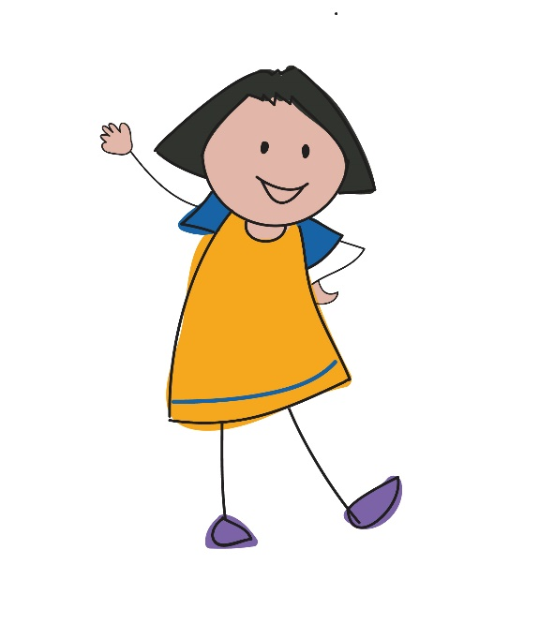
Abschluss
What was most interesting to you today?
Was war besonders interessant für Sie?
Notes:
@Trainer: Mach eine Runde und sammle Highlights
Der Grund dafür ist, mit einem positiven zu enden und diese speziellen Themen zu verstärken

Slide 34
Vielen Dank!

